Slide 1
Les ouvrages de soutènements
On peut distinguer 3 grands types d’ouvrages de soutènements :
les murs-poids,
les rideaux,
les ouvrages de soutènement composites.

Slide 2
Les mur-poids

Slide 3
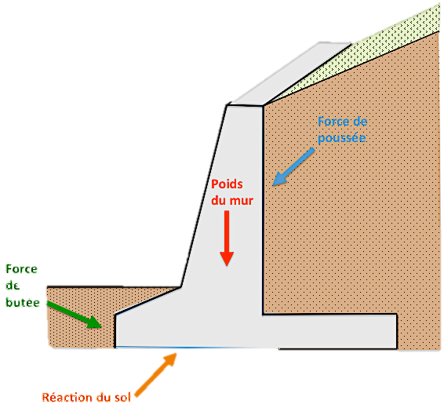
Les murs-poids
La fonction de soutènement est assurée par le propre poids du mur. Il représente une force stabilisatrice, qui assure l’équilibre des terres du massif soutenu en imposant de forte contraintes au niveau de l’assise des fondations.
Représentation des forces d’action sur un mur-poids de type T renversé

Slide 4
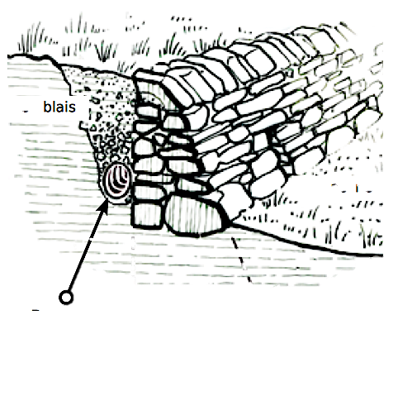
Les murs-poids
Les murs-poids sont majoritairement composé de pierre …
Mur-poids en maçonnerie
Remblais
Terre soutenue
Il s’agit d’un assemblage de blocs rigides, parfois sans liaison, souvent reliés par des joints mortier.
Barbacane
Principe d’exécution d’un mur en maçonnerie

Slide 5
Les murs-poids
Les murs-poids sont majoritairement composé de pierre …
Mur-poids en maçonnerie
Ces avantages :
Ouvrage rustique exécution facile, sans trop de moyens techniques,
Bonne capacité de déformation sans ce rompre,
Bonne intégration dans le sol
Remblais
Terre soutenue
Ces inconvénients
La conservation du mortier a long terme
Barbacane
Principe d’exécution d’un mur en maçonnerie

Slide 6
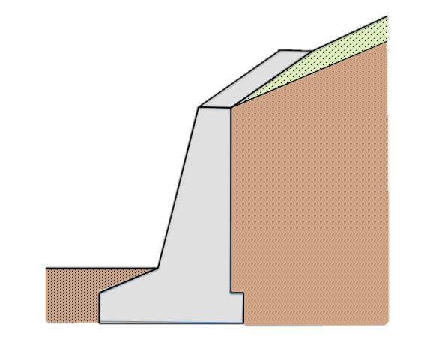
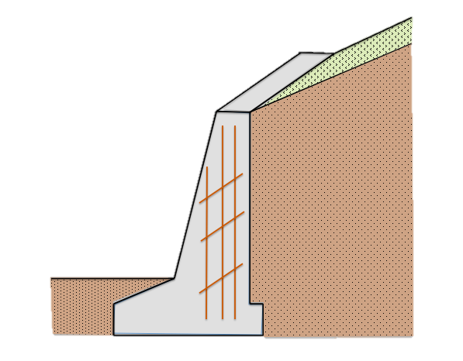
Les murs-poids
…ou de béton (armé ou non).
Mur-poids en béton non armé
Terre soutenue
Mur-poids en béton armé
Remblais
Les murs-poids en béton

Slide 7
Les murs-poids
Les murs en béton armé également appelés « mur cantiliver », sont constitués d’une voile en béton encastré sur une semelle de fondation horizontale.
Cette semelle comprend un patin à l’avant qui peut être pourvue d’un bêche pour améliorer la stabilité de l’ouvrage.
Terre soutenue
Remblais
Mur-poids en béton armé

Slide 8
Les murs-poids
…ou de béton (armé ou non).
Ces avantages :
Exécution en place,
Adapté à la réalisation en remblais et déblais
Ces inconvénients:
Ouvrages rigides qui ne peuvent supporter sans dommages des tassements différentiels,
Mur relativement étanche doivent être pourvus d’un dispositif de drainage

Slide 9
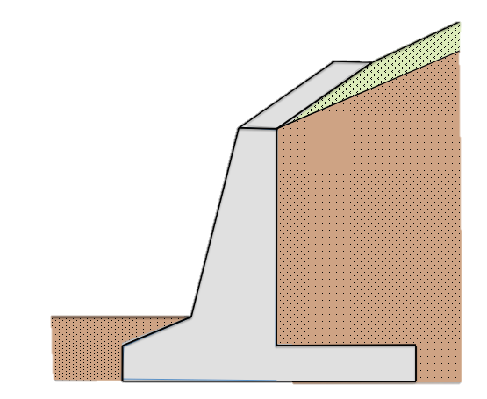
Les murs-poids
présentent à leurs bases une semelle avec ou sans talon …
Terre soutenue
Mur-poids
Mur-poids
Semelle sans talon
Semelle avec talon
Les semelles des murs-poids

Slide 10
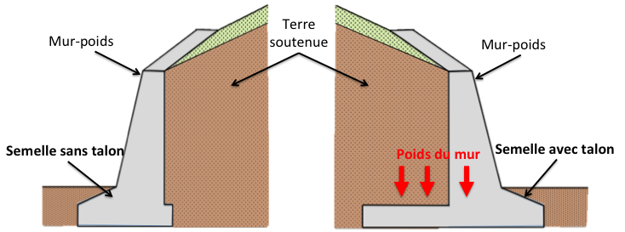
Les murs-poids
présentent à leurs bases une semelle avec ou sans talon …
La base élargie et encastrée à la partie supérieur du sol de fondation, fait participer le poids du remblai à l’action stabilisatrice du mur.

Slide 11
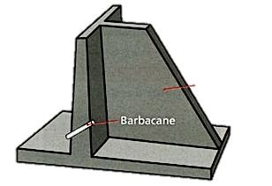
Les murs-poids
… ou des contreforts.
Mur-poids
Contrefort
Semelle avec talon
Contrefort de mur-poids

Slide 12
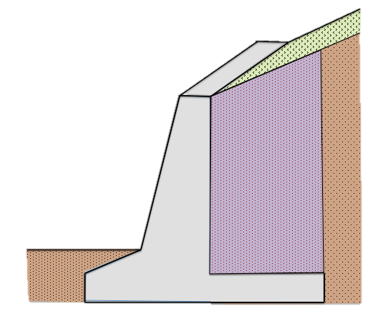
Les murs-poids
incluent parfois une masse supplémentaire de remblais.
Terre soutenu
Mur-poids
Remblais
Semelle avec talon
Mur-poids

Slide 13
Les rideaux

Slide 14
Les rideaux
Les rideaux sont des ouvrages de soutènement flexibles, constitués de parois minces en acier, béton armé ou bois. Leur stabilité est assuré par la présence d’un ancrage, de butons, et de butée des terres.
On distingue:
Il existe plusieurs type de rideaux:
Remblais
Rideau
tirants
eau
Terre
soutenue
Terre soutenue
Les rideaux simplement encastré :
sont utilisés pour les cas de faible hauteur,
sont partiellement fichées dans le sol,
sont pourvus en tête d’une poutre de couronnement en béton armé qui rigidifie l’ensemble et améliore son aspect.
Les rideaux ancrés ou butonés:
sont utilisés pour des hauteurs moyennes à fortes,
sont totalement fichées dans le sol
sont utilisés pour limiter les déplacements l’ouvrage, ils comprennent un ou plusieurs niveaux d’appuis : les tirants.

Slide 15
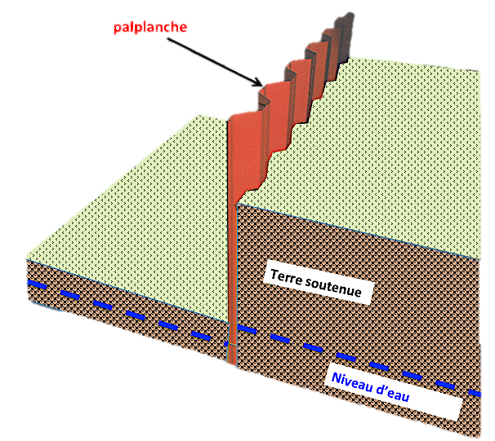
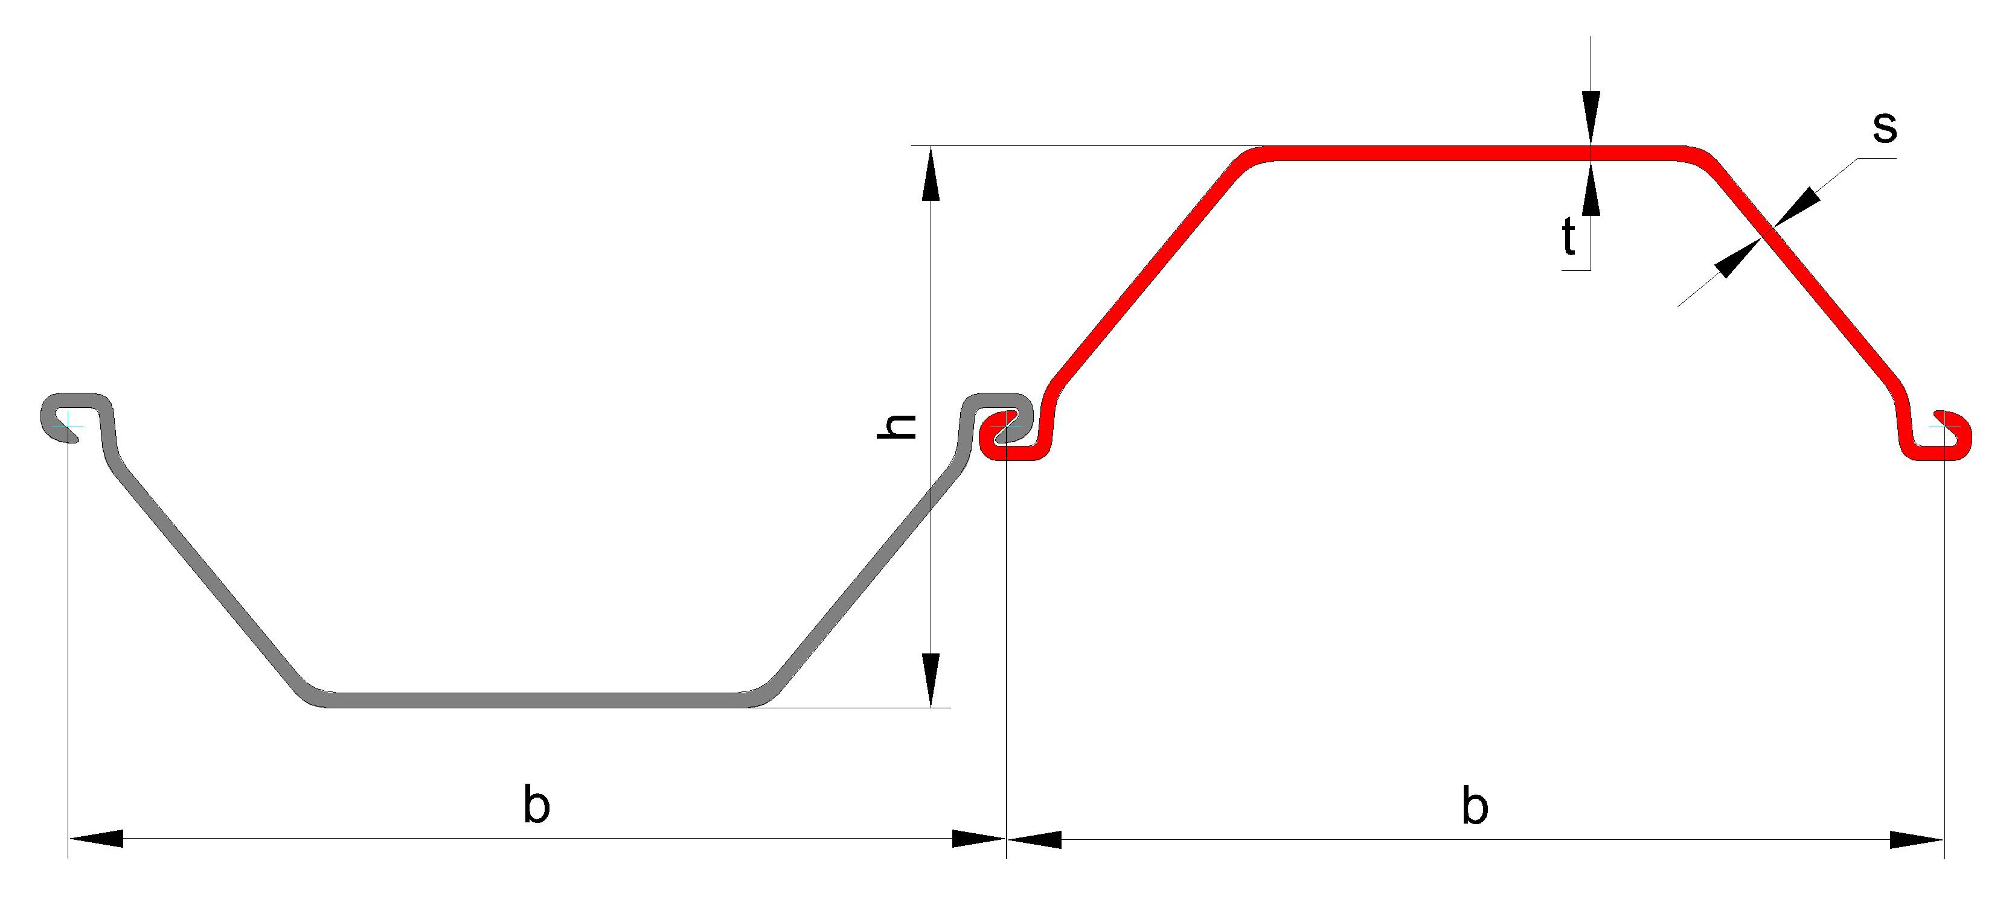
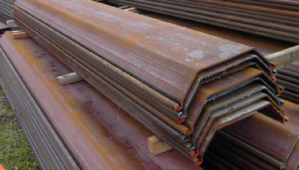
Les rideaux – palplanche
Les palplanches :
sont des pièces, le plus souvent métalliques, à section mince, qui juxtaposées forment un rideau.
Schémas de juxtaposition de palplanche
2
1
Photo de palplanche simple
palplanche

Slide 16
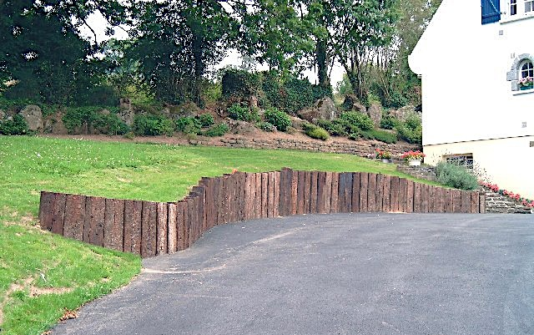
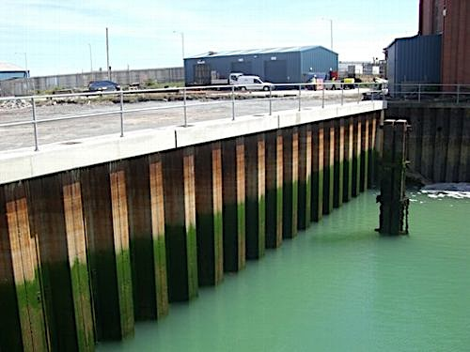
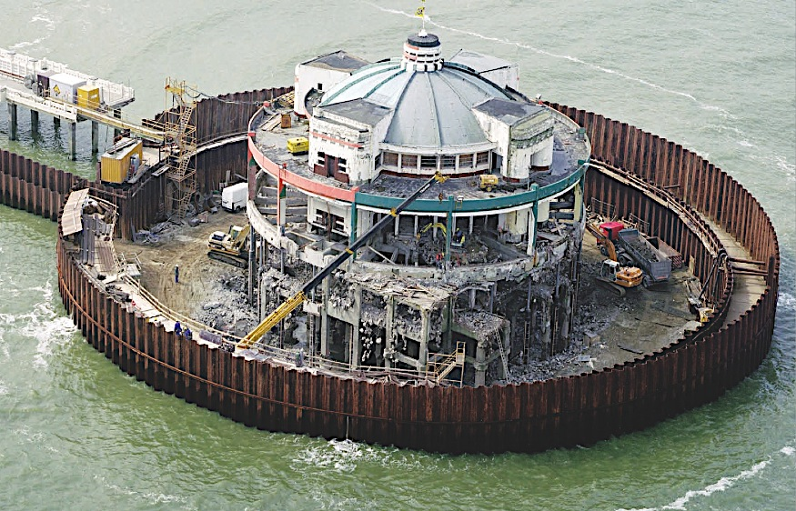
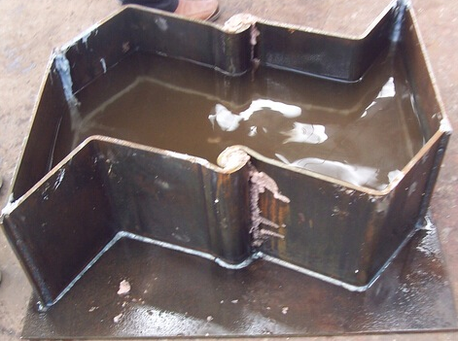
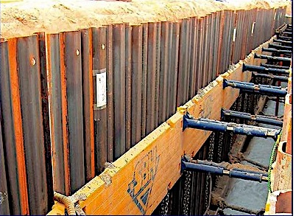
Les rideaux - palplanches
Les palplanches peuvent être mis en place de façon :
définitif pour la protections de berges et des quais, les murs de soutènement,
ou provisoires lors de la construction d’ouvrages (Ex: blindage de fouille, écran d’étanchéité).
Mur de soutènement
en palplanche en bois
Palplanche sur les bord d’un quai
Palplanche en milieu portuaire
Etanchéité des palplanches
Blindage à base de palplanches

Slide 17
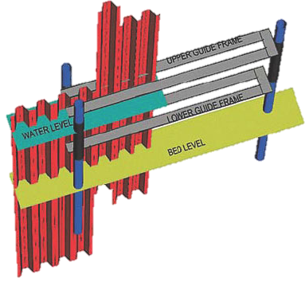
Les rideaux - palplanches
Les palplanches sont mis en œuvre dans le sol par battage, vibrage ou vérinage. Elles sont conçues pour s’enclencher les unes avec les autres.
niveau supérieur du guide
Ces avantages :
Ouvrage de soutènement très adapté au milieu aquatique.
niveau inférieur du guide
niveau d’eau
Sol d’ancrage
Ces inconvénients
Nécessité de l’intervention d’une entreprise spécialisé
Installation en milieu urbain difficile du fait des nuisances sonores en terrains difficiles
Exécution de palplanche

Slide 18
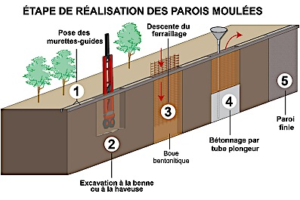
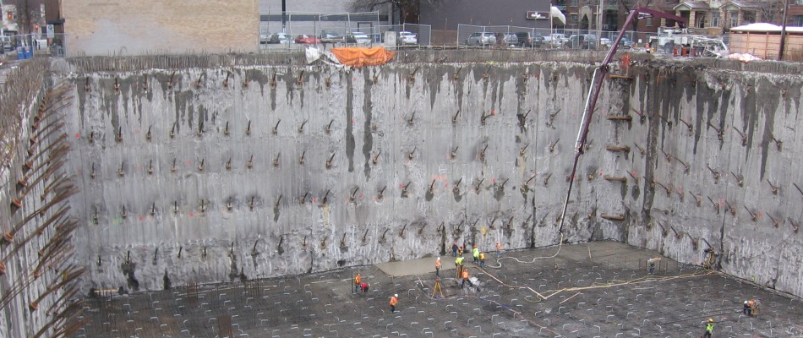
Les rideaux – parois moulées
Les parois moulées sont constituées d’une juxtaposition de panneaux verticaux en béton armé.
1 - Exécution de tranchée dans le sol,
2 – Mise en place d’une cage d’armatures,
3 – Les parois sont maintenues avec une boue benthonique du début de la perforation jusqu’à la fin du bétonnage,
4 – Bétonnage avec un tube plongeur.
L’encastrement dans le sol de fondation est total ou partiel.
Exemple d’exécution de parois moulée en milieu urbains

Slide 19
Les rideaux – parois moulées
Les parois moulées sont constituées d’une juxtaposition de panneaux verticaux en béton armé.
Ces avantages :
Ouvrage de soutènement adapté au milieu aquatique,
Continuité dans la résistance au déplacement,
Ces inconvénients:
Problème d’étanchéité au niveau des joints à cause des impuretés dans le béton
Nécessité de l’intervention d’une entreprise spécialisé
Exemple d’exécution de parois moulée en milieu urbains

Slide 20
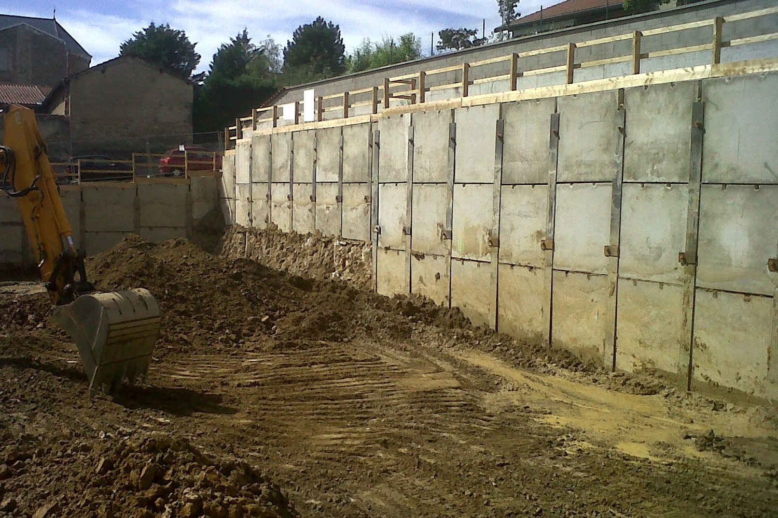
Les rideaux – parois préfabriquées
Les parois moulées sont constituées de panneaux préfabriqués en béton armé.
L’exécution est la similaire à celle des parois moulées:
on exécute une tranchée dans le sol,
on descends les panneaux préfabriqués en béton armé dans les excavations,
ils sont scellés à l’aide d’un coulis de ciment-bentonite.
Les parois sont généralement ancrées ou boutonnées.
kkkkkkkkkkkkkkkkkkkk------------------------------------------------------------------------------------------------------------
Ces avantages :
excellent aspect de la paroi terminée,
gain de temps par rapport à la paroi-moulée,
Ces inconvénients:
Nécessité de l’intervention d’une entreprise spécialisé
Exemple d’exécution de parois préfabriquées

Slide 21
Les ouvrages de soutènements composites

Slide 22
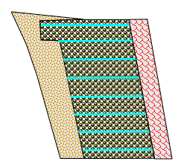
Les ouvrages de soutènements composites
Les ouvrages en remblais renforcés sont constitués d’un remblais mis en place par couches successives compactées, entre lesquelles sont disposés des lit de renforcement (armatures) à la fois souples et résistants, généralement reliées par un parements.
.
Eléments définissant l’ouvrage
Schémas d’organisation d’un mur Atalus :
j Les remblais:
Remblais drainant
Remblais renforcées
k
j
k Les lit de renforcements:
η
Lit de renforcement ou « éléments mous »
l
l Le parement:
Parement ou « éléments durs », présentant parfois un fruit η
Mise en place à la base de l’ouvrage de
Drain et béton de propreté
Ces avantages :
ouvrage souples résistant aux tassements différentiels

Slide 23
Les ouvrages de soutènements composites
Les lits de renforcements sont souples, résistants, et plus ou moins « extensibles ».
Ils peuvent être:
en métal ( Ex: nappes de treillis soudé,…),
ou synthétiques ( bandes géo-synthétiques, nappes géo-textiles, géo-grilles, …).
Ils sont disposés par lit horizontaux distants de 0,30 à 1,00 m environ.
Remblais
Lit de renforcement
Parement
Eléments constituants des ouvrages en remblais renforcés

Slide 24
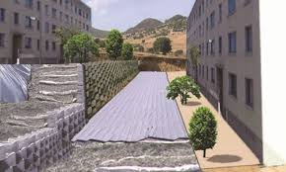
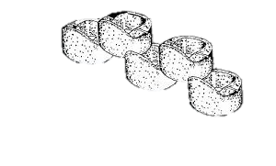
Les ouvrages de soutènements composites
Le parement a un rôle de confinement et protection du remblais et de lit de renforcement.
Il peut être constitué d’éléments préfabriqués comme les Atalus.
Ces avantages :
faible profondeur d’ancrage,
facilement réalisable pour une entreprise spécialisé, suivant soigneusement les procédures,
ouvrage souple acceptant les tassements différentiels.
Exemple d’exécution d’un mur Atalus
Atalus
Lit de renforcement
Remblais
Ces inconvénients:
Emprise au sol derrière le parement peut-être grande.
Atalus

Slide 25
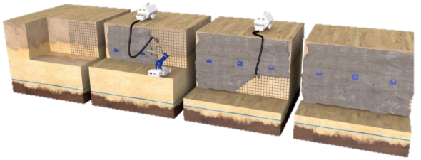
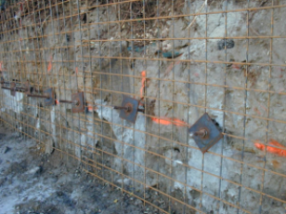
Les ouvrages de soutènements composites
Les massifs en sol cloué sont des massifs de soutènement réalisés en déblais, de haut en bas, par tranches (ou passes), successives.
A chaque phase de terrassement on renforce le sol en place par des barres passives (clous) disposées en lits peu inclinés par rapport à l’horizontale, puis à réaliser un parement, constitué le plus souvent de voile en béton projeté sur un treillis métallique.
kkkk
Les étapes de mise en œuvre d’une parois clouées
Exemple de ferraillage et têtes de clous d’une paroi

Slide 26
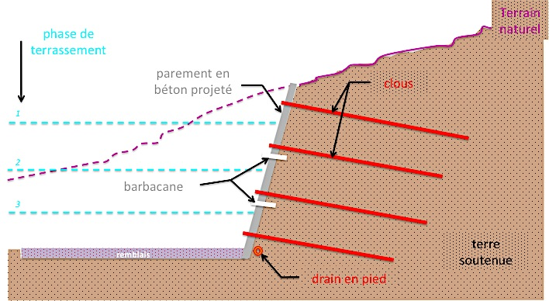
Les ouvrages de soutènements composites
Le parement brut peut-être revêtu d’un parement d’aspect béton projeté ou coulé en place. Les clous constitués d’une armature métallique sont scellées dans un forage avec un coulis de ciment. Ils peuvent être mis en place par battage ou forage.
Ces avantages :
faible profondeur d’ancrage,
Ces inconvénients:
Parement non étanche et non conçue pour supporter des pression d’eau ➔ nécessité de dispositif de drainage
Volume de terrassement important
Nécessité d’une entreprise spécialisé

Slide 27
Les ouvrages de soutènements composites
Terrain naturel
ll
phase de terrassement
parement en béton projeté
clous
1
2
barbacane
3
Exemple de ferraillage et têtes de clous d’une paroi
terre soutenue
remblais
drain en pied

Slide 28
Force de poussée
Poids du mur
Force de butée
Réaction du sol

Slide 29
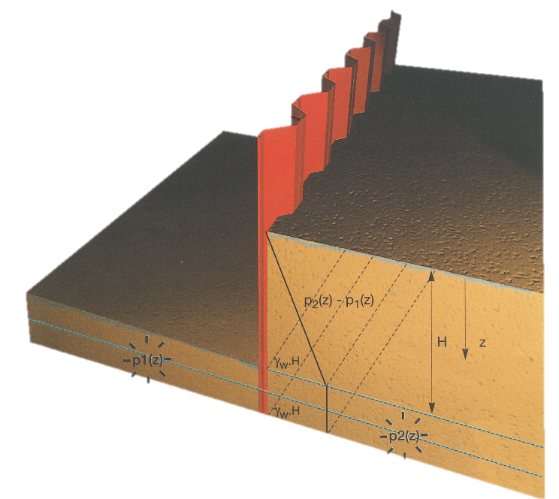
palplanche
Terre soutenue
Niveau d’eau

Slide 30
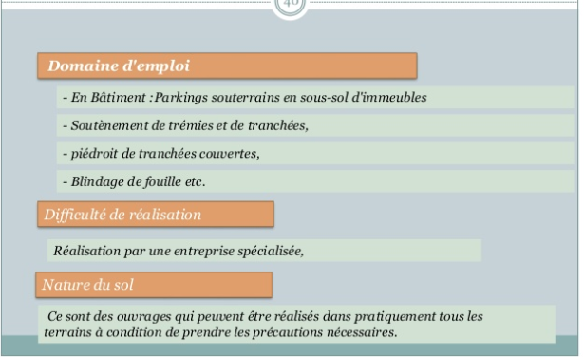
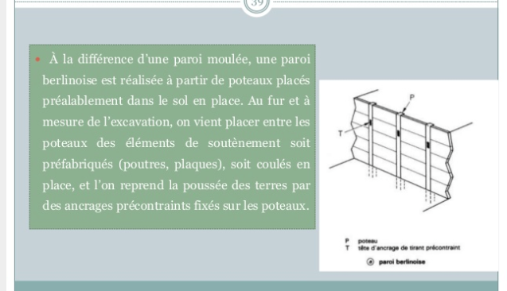
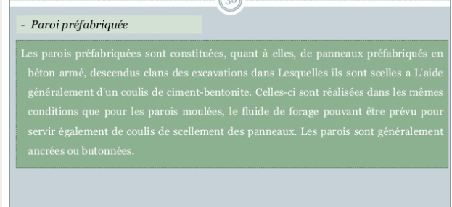
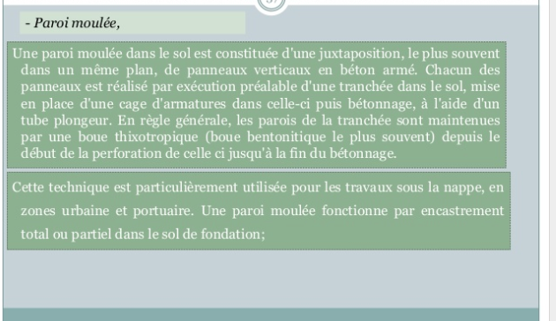
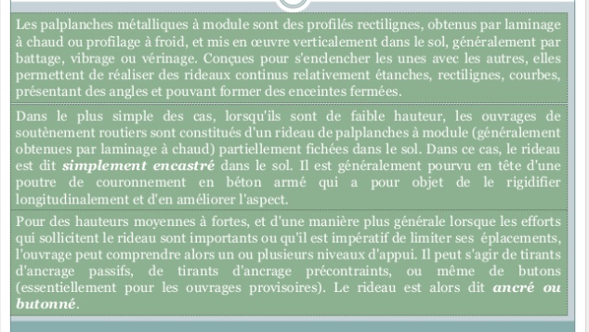
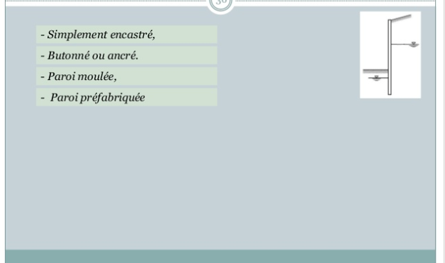
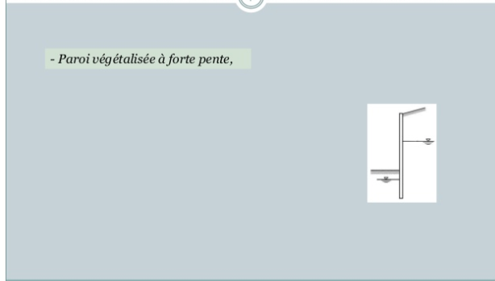
Les rideaux
Les palplanches sont mis en œuvre dans le sol par battage, vibrage ou vérinage. Elles sont conçues pour s’enclencher les unes avec les autres.
niveau supérieur du guide
niveau inférieur du guide
niveau d’eau
Sol d’ancrage

